Slide 1
Проект „Line following robot”
Изготвил: Елизабет Радева
Пловдив 2024

Slide 2
Съдържание:
Описание на проекта
Блокова схема
Електрическа схема
Списък съставни части
Сорс код – описание на функционалността
Заключение

Slide 3
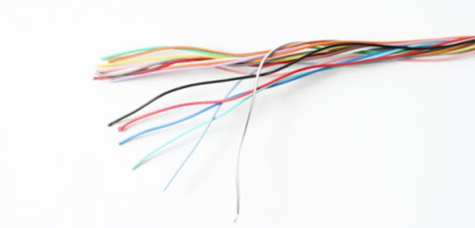
Описание на проекта:
Проектът "Робот за следене на линия" представлява иновативно решение, което има за цел автоматизиране на процеса на следене и поддържане на правилната ориентация на роботи и машини по определени линии. Този проект е насочен към различни сектори като производство, логистика, селското стопанство и други, където е от съществено значение машините да следват точно дефинирани маршрути.
Основната цел на проекта е да се разработи и внедри робот, оборудван с високотехнологични сензори и системи за обработка на данни, които да му позволят да проследява правилната ориентация спрямо посочената линия. Този робот би бил способен да реагира бързо и прецизно при отклонения от маршрута, като коригира движението си в реално време.
Ключовите елементи на проекта включват разработка на алгоритми за обработка на изображения, които да разпознават линии и маркери в различни условия на осветление и околна среда. Освен това, се изисква интегриране на механични и електронни системи за движение и управление, които да осигурят точното следване на линията.
Предполагаемите приложения на робота за следене на линия варират от автоматизиран транспортен състав за товарене и разтоварване на складове, до селскостопански роботи за сеене и обработка на почви, както и автономни роботи за изпълнение на индустриални задачи в производствени обекти.
За успешното изпълнение на проекта е необходимо сътрудничество между инженери, програмисти и специалисти в областта на роботиката и изкуствения интелект. Това ще осигури успешното му внедряване в различни сфери на индустрията и земеделието.

Slide 4
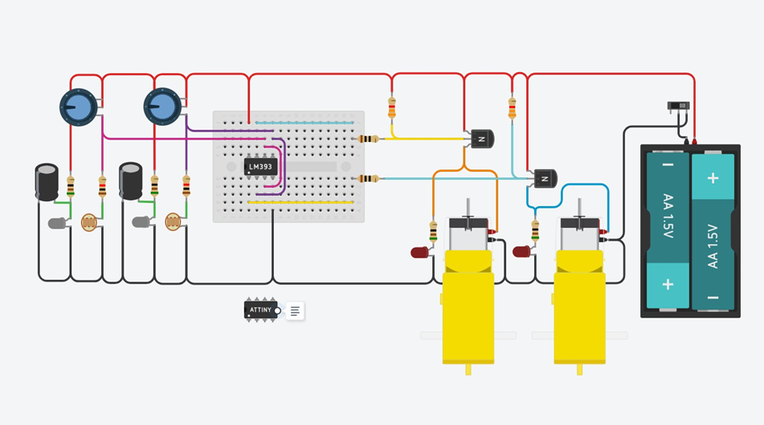
Блокова схема:
Блок схема е визуално представяне на процес или алгоритъм чрез използване на блокове, свързани със стрелки, които показват последователността на операциите или решенията. Ето кратко описание на блок схемата

Slide 5
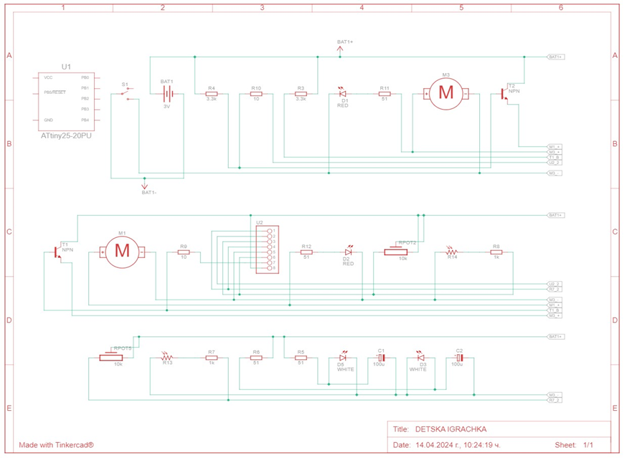
Електрическа схема:
Електрическата схема е визуално представяне на електрическите връзки, компоненти и устройства в електрическа система или уред. Тя използва символи и линии, за да покаже как електрическият ток протича през различните части на системата или уреда. Електрическите схеми се използват за проектиране, разбиране и отстраняване на проблеми в електрическите системи и уреди. Те предоставят инженерите, техниците и електротехниците ясно и разбираемо представяне на работата на електрическите съоръжения.

Slide 6
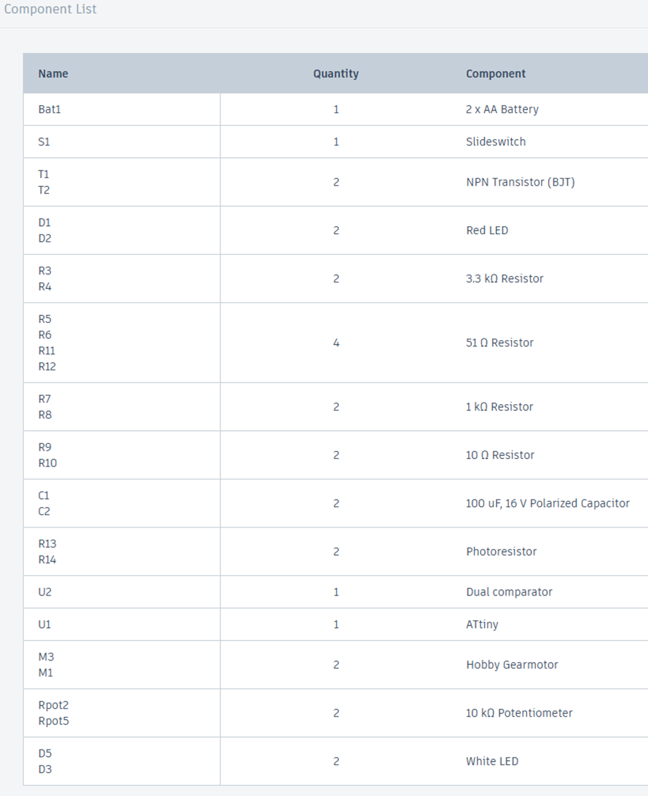
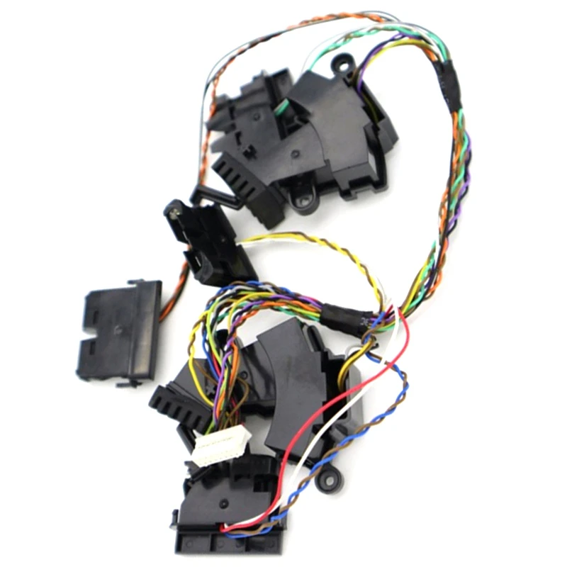
Списък съставни части:

Slide 7
Сорс код – описание на функционалността
Сорс кодът е текстово представяне на програмен код, написан на езика за програмиране. Той съдържа инструкции и команди, които компютърът разбира и изпълнява, за да извърши определена задача или да реши определен проблем. Сорс кодът е основният инструмент, който програмистите използват за създаване на софтуерни приложения, уебсайтове, мобилни приложения и други програмни продукти. Той може да бъде разбран и променян от хора с програмистки умения, които искат да анализират, подобрят или разширят функционалността на дадена програма.

Slide 8
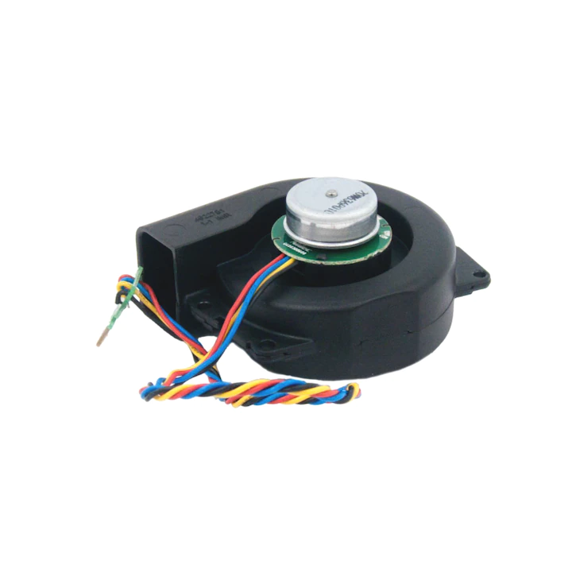
Заключение:
В заключение, проектът за разработка на робот за следене на линия представлява важна стъпка в напредъка на автоматизацията и оптимизацията на различни индустриални и селскостопански процеси. Чрез използването на високотехнологични сензори, алгоритми за обработка на данни и системи за управление, този робот има потенциал да увеличи ефективността, точността и производителността в множество приложения.
Разработването на подобен робот изисква мултидисциплинарен подход и сътрудничество между специалисти от различни области, включително инженери, програмисти и специалисти в областта на роботиката. Също така, успешното внедряване на проекта изисква изпитване и оптимизация на системата в реални условия на работа, както и непрекъснато подобряване на алгоритмите и функционалността му.
В крайна сметка, роботът за следене на линия представлява иновативно и перспективно решение за автоматизация на процесите в различни отрасли, което може да допринесе за повишаване на конкурентоспособността и ефективността на предприятията и земеделските стопани.
Симулация от проекта може да намерите тук.

Slide 9
Благодаря за вниманието!
От Елизабет Радева

